Slide 1

入行论152课
寂天菩萨 著
索达吉仁波切 宣讲
生西法师 辅导

Slide 2

自大圣境五台山
文殊加持入心间
祈祷晋美彭措足
证悟意传求加持
顶礼本师释迦摩尼佛
顶礼文殊智慧勇士
顶礼传承大恩上师
为度化一切众生发无上殊胜的菩提心而学习

Slide 3

顶礼寂天菩萨
尽舍国政善开显
稀奇佛子行之理
弘扬佛陀教法者
寂天菩萨前顶礼

Slide 4
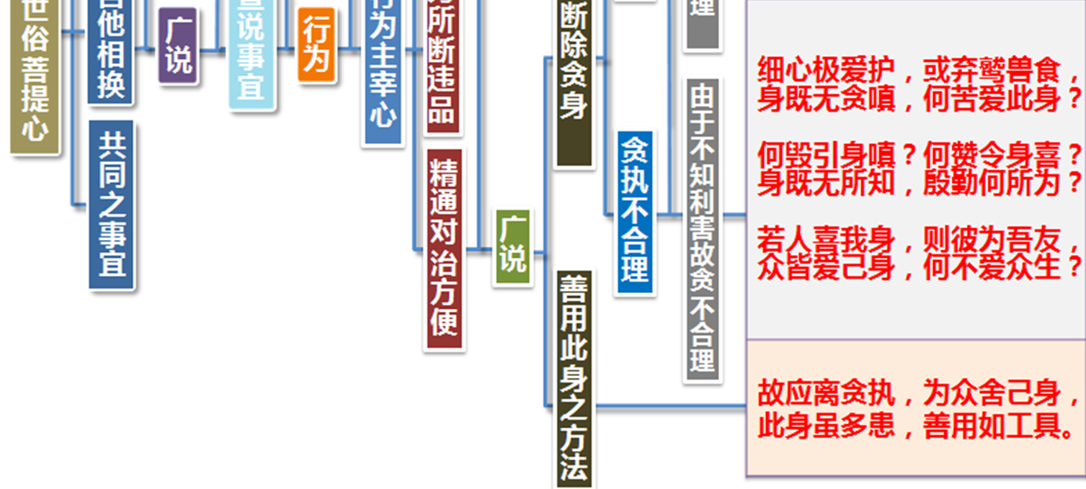
入行论151课科判

Slide 5

入行论·第152课
索达吉仁波切 宣讲
152课总义归摄
本课具体内容为：
1.往昔愚昧散乱的行为，已经足以使人厌倦了。今后，我们要追随圣贤智者的足迹，恒时牢记圣教而不放逸，努力击退昏沉和睡眠。
2.了知这些愚行之后，要像大慈大悲佛子一样，忍苦耐劳地勤修正法，如果不能持之以恒地精勤修行，何时才能使自他脱离痛苦的轮回大海呢？
3.为了消除取证无上菩提道上的诸种障碍，不仅要修持世俗菩提心，更要增上胜义菩提心，彻底扭转我执恶习，远离一切邪道，并依止正所缘境，恒常修习三昧。
皈 依

Slide 6
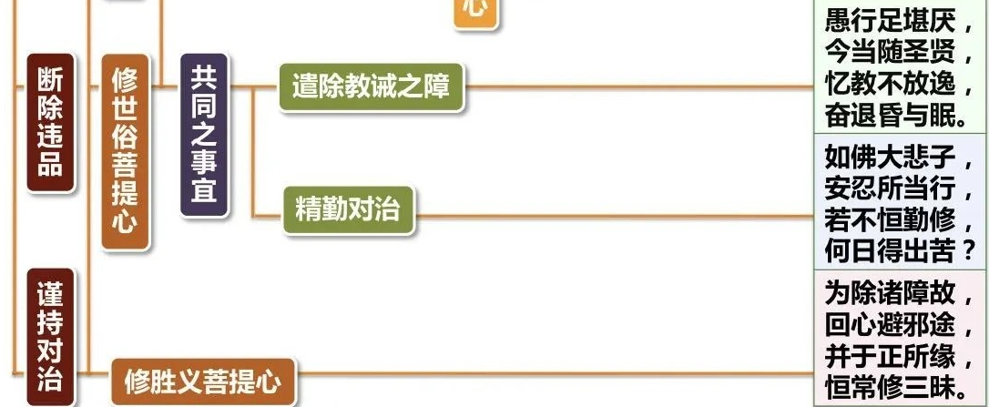
入行论152课科判

Slide 7
入行论·第152课
索达吉仁波切 宣讲
愚行足堪厌，今当随圣贤，忆教不放逸，奋退昏与眠。
（颂词1）
消文释义
修自他平等与自他相换大有必要，如今贪执愚夫无义的行为已足够了，实在没有意义，我务必要追随智者佛菩萨们的足迹，修持菩提心。忆念本论中的第四品、第七品以及《学集论》等中所说的一切不放逸教言，断除昏沉、睡眠等三摩地的五障。
本颂重点
重点1. 愚行足堪厌
①所谓“愚行”：
A. 即愚昧无知者的行为，指不明佛法的凡夫众生执著自我，与解脱大道相乖离的身口意三门行为。它的根本是无明、我爱执或者我执。为满足“我”的需求，生起贪嗔痴、造罪业。具体来说，我们执著自我，追求名闻利养等世间八法的所作所为，全部都是愚行；
B. 还有一些不明显的愚行，即我们在修持佛法的过程中，即便是在发了菩提心的前提下，为了自己的利益、成佛，还在我爱执、自私自利之心的摄持下，做很多所谓佛法的修持。
皈 依

Slide 8
入行论·第152课
索达吉仁波切 宣讲
愚行足堪厌，今当随圣贤，忆教不放逸，奋退昏与眠。
（颂词1）
②“足堪厌”：无始以来，众生时刻不离地执持着这些愚行，为自己、为他人带来了无边痛苦，毫无意义地为这些愚行付出了难以尽说的代价。想想自己曾在漫长生死中，一直如此，难道对这些愚行还不生起厌烦心吗？
重点2. 今当随圣贤
从现在开始，我们应当追随诸佛菩萨，一反往昔执著自我的愚行，将自我的执见彻底舍弃，完全投入到利益众生的菩提大道中。上师如意宝在生前时，经常在大众面前说：“世间道对我来讲不重要，我唯一希求解脱道，有生之年以讲经说法为主。霍西的堪布曲恰从小就讲经说法，一直到最后离开人间，也从来没有停止过。那么我也如是发愿。”前辈大德们怎样将自己奉献给众生，我们也应如是奉行。高僧大德们通过修持殊胜行，已经获得了成就，他们给我们示现了怎样获得解脱的方法，我们也要跟随他们的行为，早日获得解脱、利益众生。
重点3. 忆教不放逸
①我们跟随圣贤的足迹，还要忆念殊胜的教法。②此处所说的“不放逸”，就是教诫我们要小心谨慎地去做取舍。
皈 依

Slide 9
入行论·第152课
索达吉仁波切 宣讲
愚行足堪厌，今当随圣贤，忆教不放逸，奋退昏与眠。
（颂词1）
③要认真忆念本论第四品《不放逸品》、第七品《精进品》所讲的教言，还有龙猛菩萨在《经集论》和《学集论》中讲到的不放逸的教言。
④不放逸品和精进品有共通之处，也有不共之处。不放逸的体相主要是一种小心谨慎的状态，即做取舍之时要非常谨慎，身语意不放逸。而精进则是对善法的一种欢喜。二者有相似之处，但本体和法相不同。
重点4. 奋退昏与眠
①禅定的五种障碍：
A. 龙猛菩萨在《亲友书》中云：“掉举后悔与害心，昏睡贪欲及怀疑，当知此等五种障，乃夺善财之盗匪。”禅定的五种障碍，分别是掉悔盖、害心盖、昏睡盖、贪欲盖和怀疑盖。“五盖”能障蔽我们成就正法，让我们的心不清明，无法一缘专注修持禅定，是抢夺我们修持禅定善财的盗匪，因此要通过对治去“奋退昏与眠”。
B. 《亲友书》等经论中都有对五种障碍的具体解释：
a. 掉举和后悔都是外散的心，所以有时会放在一起称“掉悔盖”。
皈 依

Slide 10
入行论·第152课
索达吉仁波切 宣讲
愚行足堪厌，今当随圣贤，忆教不放逸，奋退昏与眠。
（颂词1）
掉举让我们的心不安住， 胡思乱想，是一种往外驰求的状态；“举”为高举，和低沉相反，心识不安分；“后悔”是自己的心驰于外境，比如想到以前做了不该做的事情生起后悔心等，无法安住实相；
b. 愿他人（或别的国家等）不好的心态，叫做“害心”，经常处于伤害别人的心态中，心就无法寂静；
c. “昏睡”中“昏”是昏沉，指头脑不清醒的状态；睡是睡眠，二者都是内收的，因此也有将其放在一起称“昏睡盖”；
d. “贪欲”，就是对我们喜欢的人、事物或某种状态欲求的心特别强烈，于是心就不寂静、定不了、很烦乱，属于一种恼热的状态，这时修持禅定极其困难；
e. “怀疑”，此处主要指怀疑修行的方式，比如“我这种禅修的方式到底能否得到禅定？”在这种状态下，就无法把心完全投入到禅修中。
②奋力遣除五种禅定的障碍：
如果贪心、嗔心、邪见等分别念不断涌现，可能会造很多恶业，无法安住于三摩地中，也不能真实修持大乘菩提道。正如《入行论大疏》中言：“分别大无明，堕入恶趣因，若住无念定，无垢如虚空。”
皈 依

Slide 11
入行论·第152课
索达吉仁波切 宣讲
愚行足堪厌，今当随圣贤，忆教不放逸，奋退昏与眠。
（颂词1）
若能远离昏沉等分别无明，安住于无有任何妄念分别执著之禅定中，如同无垢虚空的大智慧境界一定可以现前，这便是寂止与胜观二者具足的静虑波罗蜜多，也是每一个修行人应努力希求的目标。
③遣除障碍的方法：
即“忆教”，经常想起不放逸的教言。佛陀在《华严经》中说：“依教而行不放逸。”具体方法为：
A. 在一些上师们的教言中说，掉举、后悔之时，我们应观想轮回的过患，把心降下来；出现昏沉、睡眠的现象，就观想修行的功德（比如诸佛菩萨的功德），让心兴奋起来；
B. 如果产生害心，就要想：我现在修法是为什么？为利益一切众生，以此将心中所谓的“怨敌”弱化，收起害心；
C. 昏沉时，稍稍走动一下或用凉水洗脸，把头往上抬；
D. 关于贪欲，真正要贪的话，可以贪佛果、贪禅修的境界等，尽管从究竟意义上讲，贪执这些也不应理，但暂时把心缘于清净的法上，远离对不清净贪欲的欲求；
皈 依

Slide 12
入行论·第152课
索达吉仁波切 宣讲
愚行足堪厌，今当随圣贤，忆教不放逸，奋退昏与眠。
（颂词1）
E. 对治怀疑方面，可以看一些禅修成功的事例，之后进一步去学习禅修的窍诀和过程，逐渐打消内心的怀疑。
相关教证
1. 岗波巴尊者说过：“不以殷诚之心致力于利他之事，却沉湎于自利和世间八法中，这就像一个瞎子在北部大草原的迷途上徘徊一样，实在是自讨苦吃。”
2. 无垢光尊者在《劝解脱文》中也说：“凡愚所执著的无义琐事，全部是痛苦之因，心识被迷惑的凡夫人理应当下醒悟，希求解脱之道。”
3. 龙猛菩萨在《学集论》中说：“如我所说诸善法，谓戒闻舍与忍辱，以不放逸为根本，是名善逝最胜财。”意为：持戒、广闻、布施、安忍等善法，全部是以不放逸为根本的， 不放逸是佛陀最殊胜的圣财。
4. 佛陀在《法句经》中说：“无逸不死道，放逸趣死路，无逸者不死，放逸者如尸。”不放逸的人能够趣入解脱道，而放逸者虽然活着，由于没有取舍的智慧，如同行尸走肉，跟死了没有什么差别。
5. 《楞严经》中记载，阿那律刚开始时很贪睡，但后来依靠教诫断除了睡眠，获得了天眼通，这便是“忆教不放逸”。
皈 依

Slide 13
入行论·第152课
索达吉仁波切 宣讲
如佛大悲子，安忍所当行，若不恒勤修，何日得出苦？
（颂词2）
消文释义
就像所有大慈大悲的佛菩萨们那样断绝一切罪过，并为以后不再犯而坚忍不拔地奉行对治的善法，夜以继日精勤不怠，倘若没有精进努力，那么自己的痛苦何时才能完结呢？永无终止。
本颂重点
1. 据《妙瓶》中说：在各梵文本与诸印度论师的注疏中，都没有此颂，有可能为后人所加。但藏地许多论师在注疏中，都有此颂的解释，因此我们也依传承，对此作字面解释，而不删除。
2. “如佛大悲子”：
我们要经常学习佛菩萨的修行传记和教言，他们安忍了很多修行之苦，最终获得了成功，我们也应跟随他们的行为而行持。
3. “安忍所当行”：
“所当行”是指应该行持的一切行为。此处讲的是所有能够帮助我们生起菩提心的修法；暂时来讲，有四厌世心、清净的戒律、禅修、自他平等和自他相换的修法。
皈 依

Slide 14
入行论·第152课
索达吉仁波切 宣讲
如佛大悲子，安忍所当行，若不恒勤修，何日得出苦？
（颂词2）
在这个学处中，有布施、持戒、安忍、精进、禅定和智慧等行为；在四摄利益众生方面，有布施摄、爱语摄、利行摄、同事摄，这些修法都需要持之以恒地修习。在修持“所当行”的过程中，我们内心的习气、分别念或众生的邪行会来做障碍，如以怨报德等，这时需要安忍。
要了知，“所当行”不是一次两次就能成功的，《白莲花传·精进品》中说：佛陀哪怕只为度化一个人，让他生起一念善心，就用了数万年的时间，我们应随学这种精神，发起坚定誓言，披上精进铠甲，为利益众生不畏怯一切痛苦。
4. “若不恒勤修，何日得出苦”：
除苦需要通过对治遣除其违品并产生殊胜的功德，但如果不恒时勤修，也无法获得此功德。“恒”和“勤”缺一不可，因为无始以来养成的恶习不可能无因无缘自动消失，需要通过长期不断地对治恶习，转变为适于解脱道的新的习气。如果不精勤，决定无法无因无缘地获得解脱之果，有了正因方得正果，而恒、勤修的对治，就是出苦的正因。
皈 依

Slide 15
入行论·第152课
索达吉仁波切 宣讲
如佛大悲子，安忍所当行，若不恒勤修，何日得出苦？
（颂词2）
相关教证
1. 《菩萨地论》中说：为救度一个众生，宁肯在地狱中受无量劫的痛苦，时间再长，苦再深，也心甘情愿忍耐，此名披甲精进。修行人能发起如是精进，利益众生的正法功德一定能得到迅速增长。
2. 《经庄严论》中说：“依靠精进力，解脱诸恐怖，依靠禅定力，速证大菩提。”精进是脱苦得乐的根本助缘，是每一个希求大安乐者必须具足的行素。3. 《慧海请问经》云：“若能精进，获得无上菩提也不为难。”反之，如全知麦彭仁波切所说：不说佛法，就连世间小事也难以成功。
皈 依

Slide 16
入行论·第152课
索达吉仁波切 宣讲
如佛大悲子，安忍所当行，若不恒勤修，何日得出苦？
（颂词2）
相关公案
1. 《龙施菩萨本起经》中说：“精进行法，心无所著……绝其寿命，得上为天。”讲的是佛陀前世的一个公案。有个道人叫般遮旬，他独自在山里精进修行，因对十方众生常怀悲悯，有条毒蛇被他感化，时常来听他讲法。毒蛇能全部记住道人所讲的法，还时常为他洒扫场地。但因冬天山里缺少瓜果、清水，道人不得不准备下山。因世人惧怕毒蛇，无法带它入城市。毒蛇因此非常伤心，从树上自投于下，到中间时被树枝把身体切成两段。死后以闻法的功德转生于天界，后又投生人间，开始发菩提心，从那时起不断精进修行，最后获得了菩萨果位。此公案告诉我们，如果具足精进，即使旁生也有解脱的机会。
皈 依

Slide 17
入行论·第152课
索达吉仁波切 宣讲
如佛大悲子，安忍所当行，若不恒勤修，何日得出苦？
（颂词2）
2. 一位多登喇嘛曾闭关禅修 21 年，其中包括文革期间在监狱度过的一段时光也仍然修行不辍。他离开世间时告诉弟子：“我一辈子精勤修行，现在应该离开了。愿意听我话的有缘弟子，在我走后，精进修持菩提心。”然后他穿上法衣，结金刚跏趺坐，安详示现圆寂。
3. 上师在讲记中说，曾国藩小时候比较笨，一个小偷潜伏在他的屋檐下听他背书，天都快亮了曾国藩都没背好一部书，连小偷都会背了。尽管显现上曾国藩比小偷笨，但他却能成为中国历史上最有影响的人物之一，可见精进力对世间和出世间法都非常重要。
皈 依

Slide 18
入行论·第152课
索达吉仁波切 宣讲
为除诸障故，回心避邪途，并于正所缘，恒常修三昧。
（颂词3）
消文释义
鉴于前述原因，为了遣除贪欲等烦恼障以及非烦恼性的分别念所知障，使心避开欲望分别等邪道，专注真实善法所缘，恒常修持禅定。
本颂重点
重点1.世俗菩提心和胜义菩提心的差别
①世俗菩提心主要是一种善心所，是为了利益众生而发起求佛果的心，这种心跟随意识的心王和善心所产生。它有两种所缘：一是缘众生；二是缘佛果。
②胜义菩提心是一种智慧，是远离一切世间法的一种了知，或者说是证悟实相的一种无分别智，没有所缘，不缘众生、不缘佛果，而是了知一切（众生、佛果、我们的心等）在究竟的本性中都是本来空性的，安住在这样的状态中，现前证悟的状态就是胜义菩提心。
③世俗菩提心通过仪轨受菩萨戒而生起，但胜义菩提心只有通过证悟，当证悟了无分别智慧就有了胜义菩提心。当然，胜义菩提心的因——空性见，是可以修持的，通过大略的、总相的方式修持，虽然这个空性不是胜义菩提心，但能够得到胜义菩提心的一个直接的因和助缘。
皈 依

Slide 19
入行论·第152课
索达吉仁波切 宣讲
为除诸障故，回心避邪途，并于正所缘，恒常修三昧。
（颂词3）
重点2.“为除诸障故”
我们修行佛法的障碍很多，首先我们要了知这些障碍，如此才谈得上断除障碍。弥勒菩萨在弥勒五论之一的《辨中边论》中，把一切障碍全部作了归摄：
①针对大乘行者的障碍叫“周遍障”（所有的障碍都要遣除，故叫周遍的障碍）；小乘行者是求部分解脱，对它的障碍叫“一分障”（比较小的障碍，只有一分），遣除了这一分障碍就可获得暂时的阿罗汉果；
②针对凡夫人而言，有“增胜障”和“平等障”。一个人内心中习气和烦恼种子强盛，或者对于一个很小的因缘就能轻易生起贪、嗔、痴，叫“增胜障”；而“平等障”则是指烦恼相合于对境，比如生嗔和对境有某种平等关系，叫“平等障”；
③论中还讲到有九结的障碍，有针对三十七道品、四念处、四正断、四神足、七菩提分、八圣道分、六度、十地的障碍等等，最后弥菩萨将无量无边的障碍全部归摄起来，统称烦恼障和所知障；
④烦恼障主要指对解脱直接障碍的作用；所知障主要指对成佛起直接障碍的作用。想解脱必须断烦恼障，想成佛必须断所知障。
皈 依

Slide 20
入行论·第152课
索达吉仁波切 宣讲
为除诸障故，回心避邪途，并于正所缘，恒常修三昧。
（颂词3）
重要3.“回心避邪途”
①为遣除一切障碍，首先我们要“回心”，即回转我们自私自利的心和分别念。以往我们随轮回习性而走，跟随外境生贪、生嗔、生痴，然后产生轮回的心，现在要回转我们的心求解脱；
②“避邪途”，就是在未来修法过程中，对于我们即将遇到的邪途应该避免。
重点4.“并于正所缘，恒常修三昧”
①按照小乘共同的观点，诚如《俱舍论疏》所言，修三摩地要依止八种对治、四种作意、六种力，次第修持九种住心。但一开始就直接趋入这种三摩地是不合理的，除非是具有特殊善缘的弟子，才有可能现前这种境界。
②此处像《菩萨地论》中所讲，指的是一种不共的三摩地，即心一缘专注于利他， 这即是成佛之因。佛经云：“依靠禅定力，众生获菩提。”这里的禅定力也可以说是菩提心。因此上师在讲记中说：“在本品，正所缘是远离自私自利的心，安住于自他交换或自他平等的菩提心，使心成为利他者，不被自私自利所扰。”
皈 依

Slide 21
入行论·第152课
索达吉仁波切 宣讲
为除诸障故，回心避邪途，并于正所缘，恒常修三昧。
（颂词3）
③按照本论《善说海》的观点，此处是指胜义菩提心，“正所缘”指空性、实相和空正见。要断除烦恼障和所知障，唯有观修人无我空性和法无我空性，因为人我执引发烦恼障，法我执引发所知障，当我们通过修空性将所知障去除，一切所知的本性就现前了，这种智慧便称作佛智。
重点5. 本颂是第八品的最后一颂，主要讲禅定，总结而言就是要生起利他的菩提心；下一品主要是分析空性的见解。悲心与空性称智悲双运。智慧是观空性，悲心是利益众生，二者在果位时是色身和法身，在道位时叫现空双运。
教证公案
1. 唐译《经庄严论》中云：“虽恒处地狱，不障大菩提。若起自利心，是大菩提障。”
2. 《菩萨地论》中说：“为救度一个众生，宁肯在地狱中受无量劫痛苦，时间再长，受苦再深，也心甘情愿忍耐，此为披甲精进。”
皈 依

Slide 22
入行论·第152课
索达吉仁波切 宣讲
为除诸障故，回心避邪途，并于正所缘，恒常修三昧。
（颂词3）
3. 《四十二章经》中说：“慎勿信汝意，汝意不可信。”千万不要相信自己的妄想分别念。正如月称论师在《入中论》中云：“若许世间是正量，世见真实圣何为？所修圣道复何用？”如果你承许自己的所见所闻是正量，那么圣者所修的圣道又有什么用呢？
4. 《三摩地王经》亦云：“眼耳鼻非量，舌身意亦非，若彼等为量，圣道复益谁？”凡夫人的眼耳鼻舌等不是正量，如果这些是正量，圣道就没有用了。
5. 麦彭仁波切称玛哈雅那为“盲修无念和尚宗”，因为他们提倡什么都不取舍，认为执著恶念是禅定的障碍，执著善念也是禅定的障碍，所以要直接安住在什么都不执着的境界中。当时包括王妃在内的很多人都修学和尚宗，因而不取舍因果，导致藏传佛教一片混乱。后来国王迎请莲花戒与玛哈雅那进行辩论，击败了玛哈雅那。
皈 依

Slide 23
入行论·第152课
索达吉仁波切 宣讲
为除诸障故，回心避邪途，并于正所缘，恒常修三昧。
（颂词3）
6. 有些初学者佛法根基还很浅，就口口声声说要“不思善、不思恶”，如此非常容易误入歧途，但如果是一个利根者则另当别论了。《六祖坛经》中记载，惠明是一个性情粗暴的人，他最初准备抢惠能的衣钵，结果未得逞，便说自己是为法而来，想在惠能面前求法。惠能让他屏息诸缘，不生任何分别念。见他把心调和好了，猛然问道：“不思善，不思恶，正当这时，哪个是你的本来面目？”惠明言下大悟。
相关知识点
1. 八种对治：信心、欲求、精进、轻安、正念、正知、作思、舍。
2. 四种作意：励力运转作意、有间缺运转作意、无间缺运转作意、无功用运转作意。
3. 六种力：听闻力、思力、正念力、正知力、精进力、串习力。
4. 九住心：内住、续住、第三住心、第四住心、第五住心、第六住心、第七住心、第八住心、第九住心。
皈 依

Slide 24

入行论·第152课
索达吉仁波切 宣讲
思 考 题
1.什么是愚行？当今社会有哪些行为属于这一类？怎么样才能断除愚行？

Slide 25
入行论·第152课
索达吉仁波切 宣讲
思 考 题
2.什么是禅定的五种障碍？请引用教证一一说明。

Slide 26
入行论·第152课
索达吉仁波切 宣讲
思 考 题
3.龙施菩萨的公案对你有哪些启示？精进和不精进的结果有何差别？请以你所了知的事例加以分析。

Slide 27
入行论·第152课
索达吉仁波切 宣讲
思 考 题
4.初学者一开始修行就不思善、不思恶，这样合理吗？为什么？玛哈雅那的公案对你有何触动？请具体说明。

Slide 28
入行论·第152课
索达吉仁波切 宣讲
思 考 题
5.什么是三摩地？本品中的三摩地是指什么？学习了本品之后，你打算从哪些方面让自己断除它的违品？

Slide 29

回 向
所南德义檀嘉热巴涅
托内尼波札南潘协将
杰嘎纳其瓦隆彻巴耶
哲波措利卓瓦卓瓦效
文殊师利勇猛智 普贤慧行亦复然
我今回向诸善根 随彼一切常修学
三世诸佛所称叹 如是最胜诸大愿
我今回向诸善根 为得普贤殊胜行
生生世世不离师 恒时享用胜法乐
圆满地道功德已 唯愿速得金刚持

